Slide 1
Un papuc interdisciplinar

Slide 2
Limba și literatura română

Slide 3
Identifică diferite tipologii prezente în operele epice (fabulă, comedie etc.), pornind de la imaginea pantofului din slide-urile următoare.

Slide 4
Ipocritul

Slide 5
Cocheta

Slide 6
Parvenita

Slide 7
Raisonneur

Slide 8
Snobul

Slide 9
Naivul

Slide 10
Infidela

Slide 11
Cameleonul

Slide 12
Copilărosul

Slide 13
Creează o narațiune de minimum 400 de cuvinte în care unul dintre personaje să poată fi încadrat în una dintre tipologiile precizate.

Slide 14
Papucul englezesc

Slide 15
Idiomuri
To stand in someone's shoes
To fill someone's shoes
The shoe is on the other foot
It's ill waiting for dead men's shoes
To step into dead men's shoes

Slide 16
Diamante Poem
Choose a topic (noun: shoe)
Use two adjectives
Use three verbs (-ed or -ing)
Use a four-word phrase to capture a feeling about the topic
Use three verbs to describe the opposite of your topic
Use two adjectives to describe the opposite of your topic
Use a noun (antonym/synonim or the same word as your beginning topic)

Slide 17
Created poem
Shoes
Ugly, uncomfortable
Hoping, dreaming, praying
Shoe is always on the other foot
Crying, hiding, uncomfortable
Hungry, thirsty
Laces

Slide 18
Papuci matematici

Slide 19
1. Scrie numărul de la pantofi! (nu folosi jumătăți de măsură!) 2. Înmulțește cu 5! 3. Adăugă 50! 4. Înmulțește cu 20! 5. Adaugă 1019! (Dacă ai avut deja ziua de naștere, adaugă 1020) 6. Scade anul în care te-ai născut! Magie!!!!!!!!!! Primele două cifre reprezintă numărul tău de la pantofi, iar ultimele două, vârsta ta.

Slide 20
Fizica papucului

Slide 21
Explică de ce urma pasului lui Neil Armstrong, care a pășit primul pe Lună, este mult mai mare, având în vedere că el purta numărul 44

Slide 22
Elemente chimice în papuci

Slide 23
Găsește pentru fiecare element câte un obiect de încălțăminte, o firmă care comercializează încălțăminte sau un creator de încălțăminte. Condiția pe care trebuia să o respecți, este să folosească inițiala, inițiala și prima consoană, inițiala și prima vocală.

Slide 25
Un exemplu – Grupa I
H – Humanic
Li – Latin
Na – Nike
K – Klein
Rb – Reebok
Cs – Converse
Fr – Ferreti

Slide 26
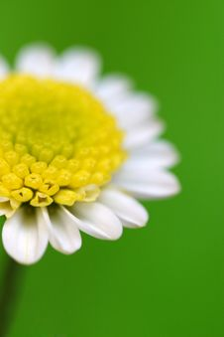
Biopapucul

Slide 27
Caută ce efecte benefice au următoarele plante și în ce afecțiuni ale piciorului pot fi utilizate.
Măceș
Rostopască
Păducel
Norocel
Gheara mâței
Patlagină
Urechelniță
Iederă
Tătăneasă

Slide 28
Papucii în istoria geografică

Slide 29
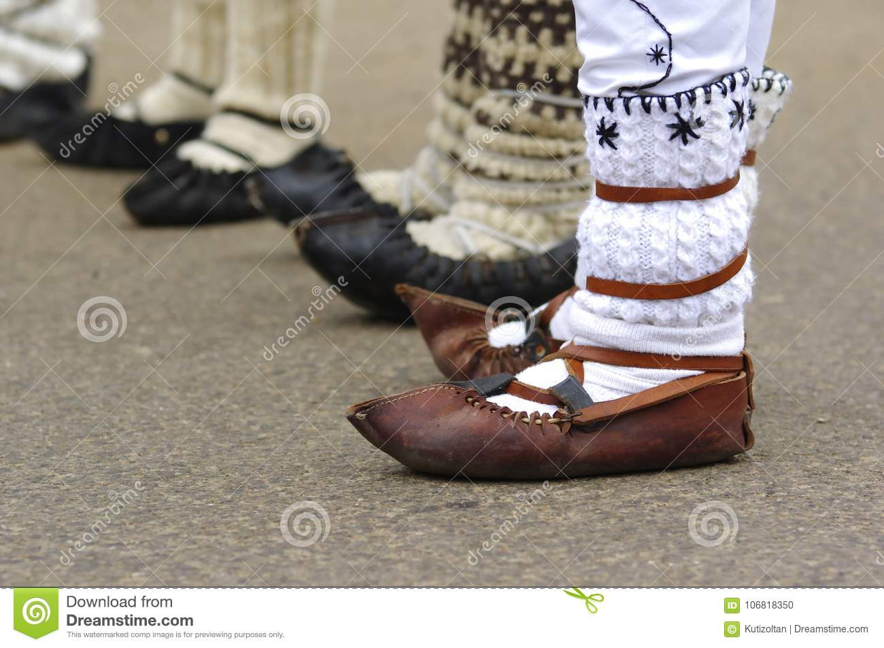
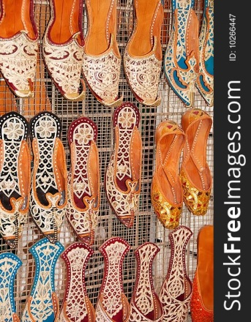
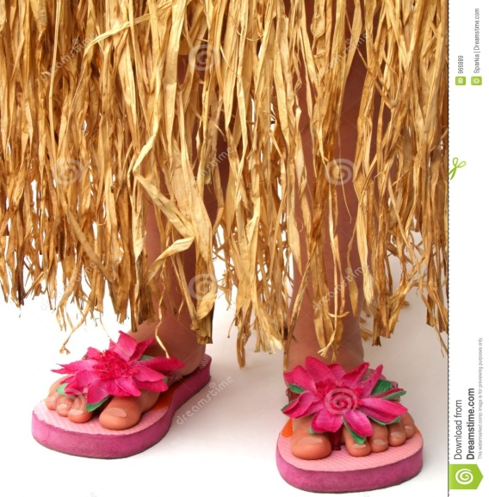
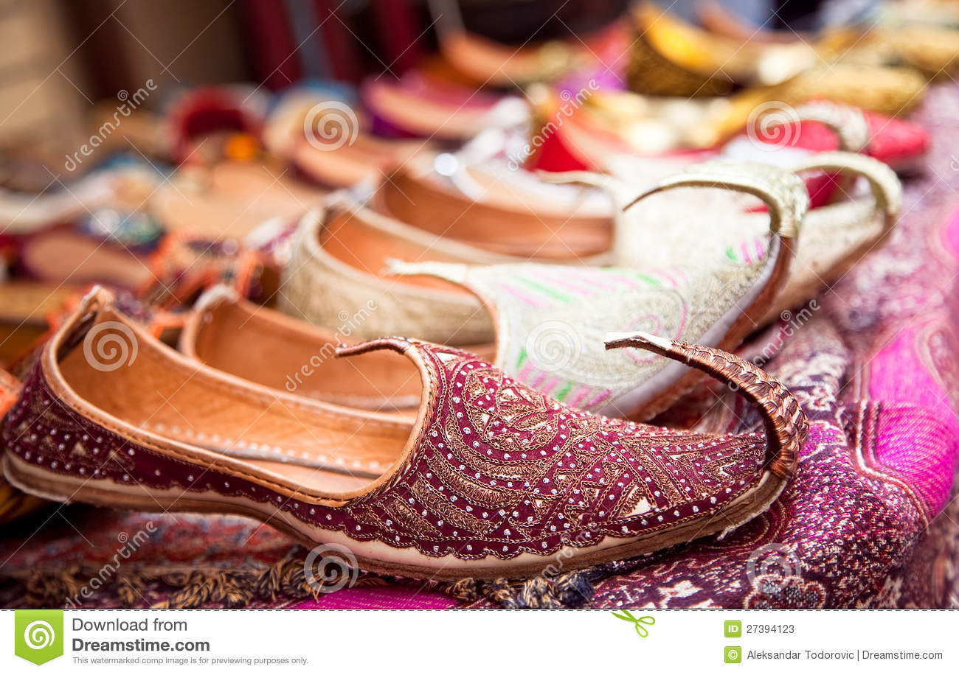
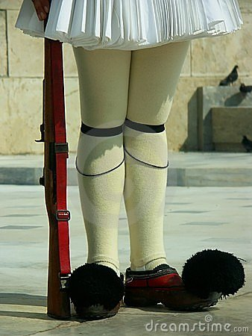
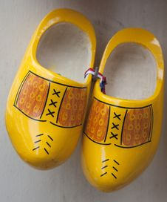
Poziționează următoarele obiecte de încălțăminte, pe globul pământesc, numind țara sau zona unde au fost purtate și perioada.

Slide 30
EDUCAȚIE CIVICĂ

Slide 31
Oferă posibile soluții pentru următoarele cazuri
1. Salut! Sunt Miruna, am 14 ani și la trei ani am fost diagnosticată cu diabet zaharat. Fac insulină de zece ani, nu am voie să mănânc nimic dulce. Sunt în clasa a VIII-a, sper să intru la un liceu foarte bun. Aș vrea să îmi fac prieteni, dar nu pot merge în excursii, ai mei nu mă lasă nici la film etc.
2. Suntem papucii de casă ai unei balerine. Nu mănâncă mai nimic de teamă să nu se îngrașe. A devenit foarte nervoasă, e obosită, nu mai cântă, iar de dansat acasă nici nu mai poate fi vorba. E atât de fragilă la cei treisprezece de ani ai ei. Cum putem să o ajutăm?
3. Am unsprezece ani și provin dintr-o familie modestă. Tata ne-a părăsit când eram mică, iar mama este femeie de serviciu la un spital. Aș vrea să am și eu haine de la Zara ca să nu își mai bată colegii joc de mine. Cum să fac?

Slide 32
Arta în papuci

Slide 33
Vrei să fii milionar?
Modelul roșu, Rene Magritte
Omul care merge, Alberto Giacometti
Cosași odihnindu-se, Camil Ressu
Ora de balet, Edgar Degas
Olympia, Edouard Manet
Portretul soților Arnolfini, Jan van Eyck
Femeie la fereastră, Salvador Dali
În salonul din Rue de Moulins, Henri de Toulouse Lautrec
O pereche de pantofi, Vincent van Gogh
Călătorul, Ștefan Câlția

Slide 34
Papuci muzicali

Slide 35
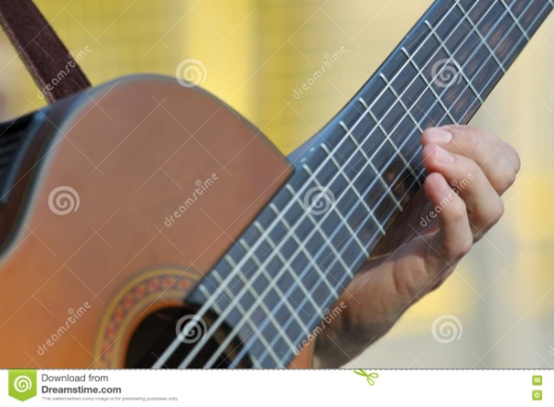
Trei galoşi vorbeau semeţ
Despre ce-au făcut în viaţă.
Doi din ei frumoşi la faţă
Ultimul bătrân şi creţ.
Se-ntreba cu voce gravă:
-De ce... frăţiorul său
N-a ajuns ca el, epavă
Şi că ce a fost mai rău?
A pornit de la-nceput
Că croiala a fost făcută
De un om nepriceput
Şi că el galoşul stâng
Ar fi mers pe laba dreaptă.
Nu pe stângul cel nătâng
Unde urci treaptă cu treaptă.
Dar gândind mai pe-ndelete
El găsi vina cea mare:
Lui /băiatului cu plete
Fiindcă avea două picioare.
Ambele nemperecheate
Cu idei prea diferite
Fiecare într-o parte
Mersului fiind sortite.
Interpret: Zoia Alecu

Slide 36
Educație fizică și sport Dansul saboților, în baletul La Fille Mal Gardee

Slide 37
Dirigenție Papucii lui Abu Cassem

